Slide 1
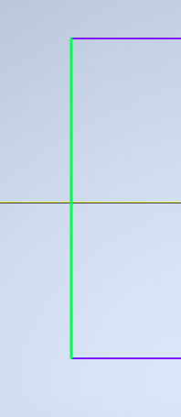
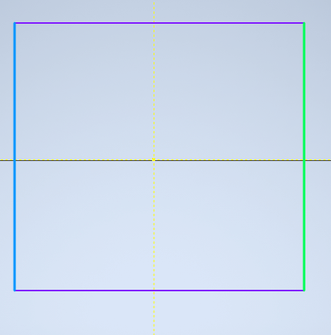
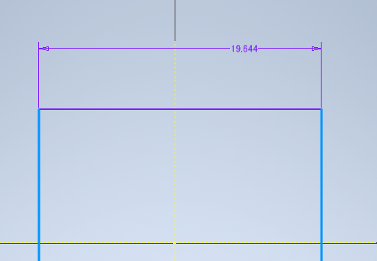
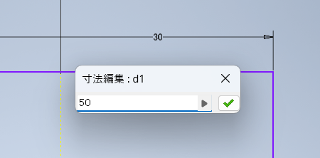
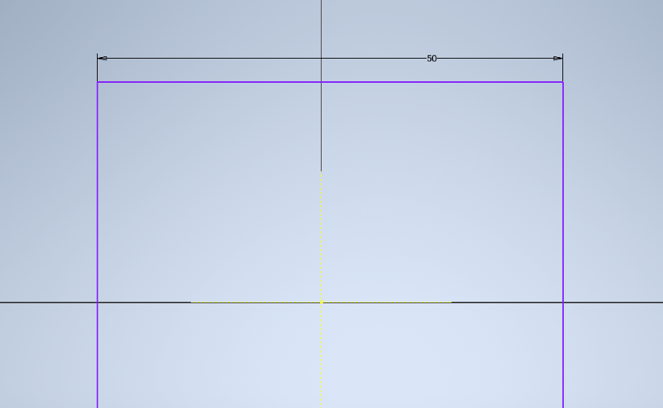
①まず長方形の左端をクリックする。 辺が緑に変わる。
②長方形の右端をクリックする。 辺が緑に変わる。
③そのままマウスカーソルを上に動かすと数値が出る。
④マウスカーソルを離すと数値を入力できる。今回は50mm。
⑤寸法が決まる。

